Slide 1

CONGRESSO INTERCALAR DOS PORTOS CPLP
“AS ROTAS FLUVIAIS COMO POLO DE DESENVOLVIMENTO”

Slide 2
Hidrovias como Fator de Desenvolvimento
Rio Amazonas
Rio Mississipi
Rio Nilo
Rio Tiete

Slide 3
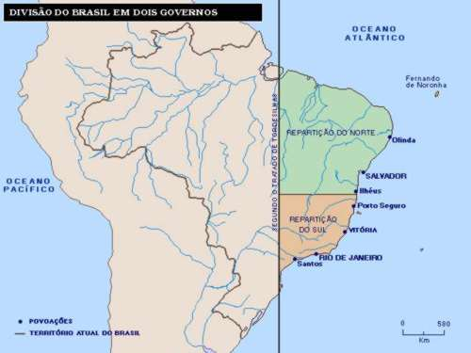
TRATADO DE TORDESILHAS

Slide 4
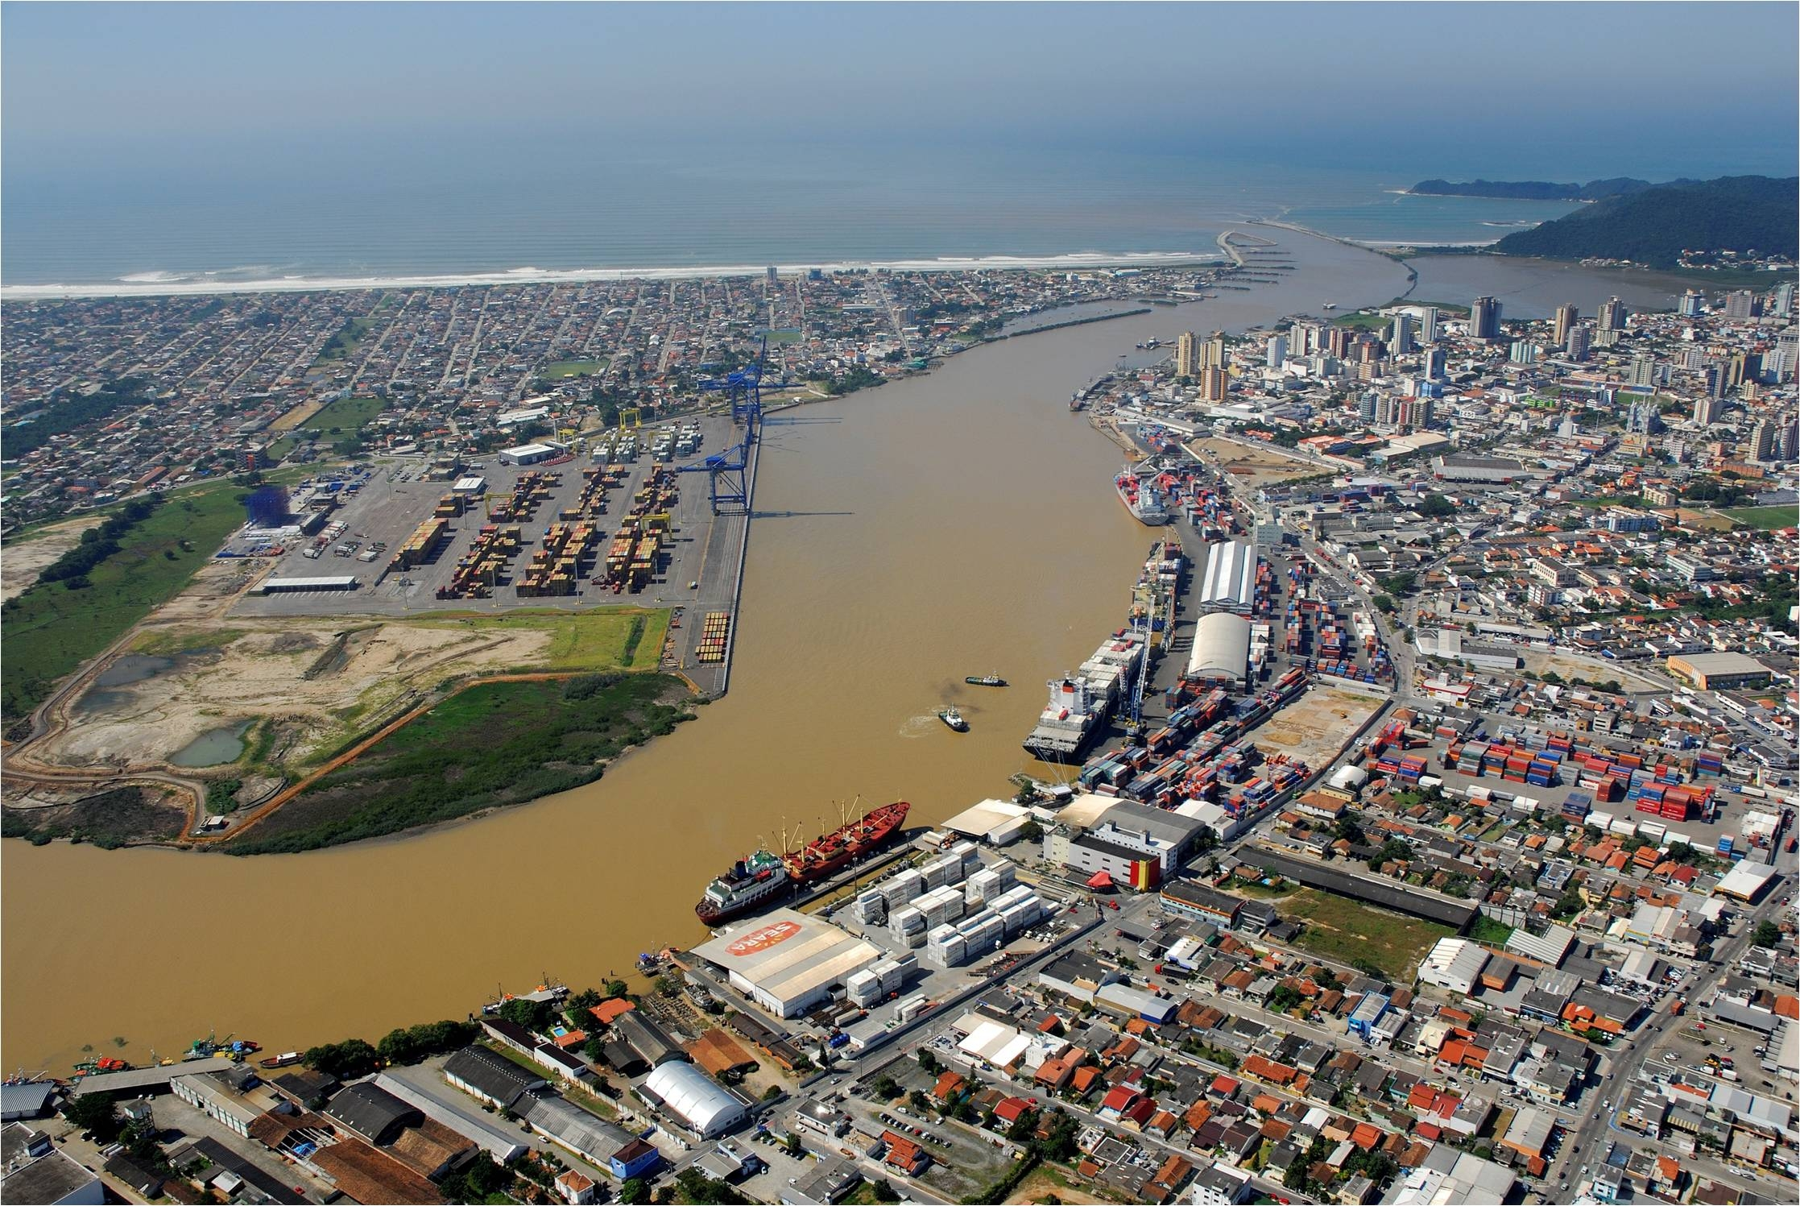
A HIDROVIA DO RIO ITAJAÍ-AÇU
COMO POLO DE DESENVOLVIMENTO

Slide 5
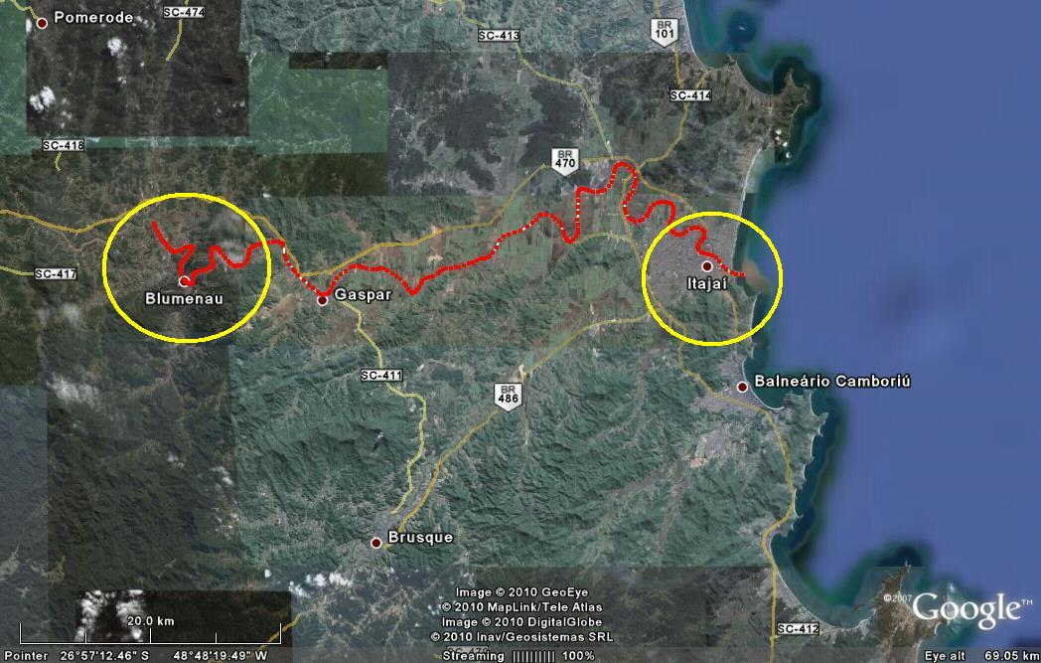
Hidrovia do Rio Itajaí-Açu
Possui aproximadamente 70Km comprimento
iniciando em Blumenau e desaguando no Oceano Atlântico na cidade de Itajaí.
Notes:
Localização dos portos
Blumenau receberá transporte rodoviário: Oeste SC, Região Norte (Jaraguá do Sul)
5

Slide 6
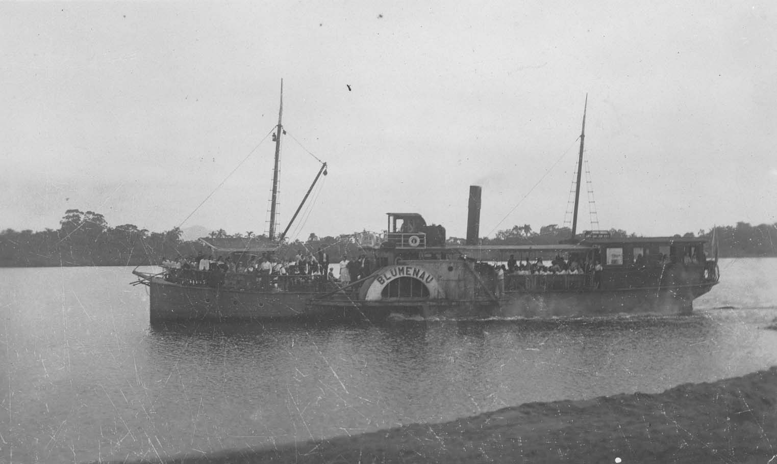
SINOPSE HISTÓRICA
1842 – Missão Belga faz estudo do Rio Itajaí, entre Itajaí e Ilhota;
1850 – Início do serviço regular de transporte de carga e passageiros entre Itajaí e Blumenau;
1878 – Primeiro vapor a atracar em Blumenau, transportando pessoas e cargas;
1895 – O vapor Blumenau navegou pela primeira vez;

Slide 7
ASPECTOS GERAIS DOS MUNICÍPIOS
Municípios: Blumenau, Gaspar, Ilhota, Navegantes e Itajaí.
Região: Sul
Estado: Santa Catarina.
MUNICÍPIO | ÁREA TERRITORIAL (Km²) | POPULAÇÃO TOTAL
BLUMENAU | 519,837 | 309.214
ITAJAÍ | 183,388 | 183.388
NAVEGANTES | 111,461 | 60.588
GASPAR | 386,354 | 57.958
ILHOTA | 253,442 | 12.356
TOTAL | 1.454,482 | 623.504

Slide 8
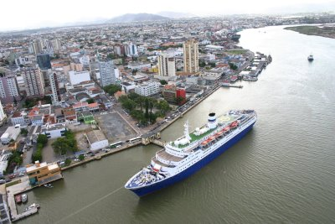
ITAJAÍ

Slide 9
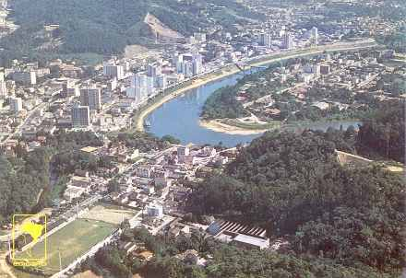
BLUMENAU

Slide 10
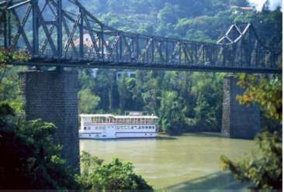
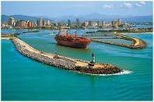
BLUMENAU
Destaca-se pelo Pólo Têxtil
Grandes empresas: Hering, Teka, Coteminas, Karsten, Altemburg.
ILHOTA
Destaca-se por ser conhecida como cluster da lingerie.
Ao longo da Rodovia encontra-se mais de 70 lojas de moda praia, moda intima.
ITAJAI e NAVEGANTES
Juntos formam um dos maiores Complexo Portuário do País.

Slide 11
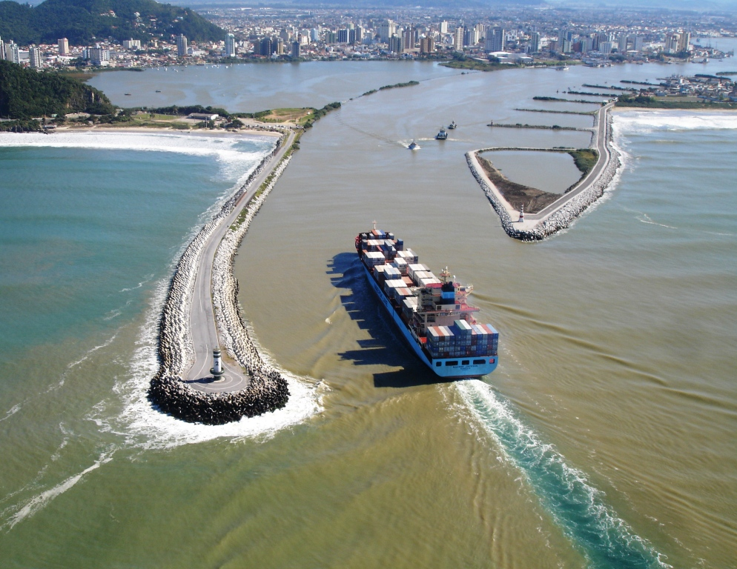
PROJETO HIDROVIA

Slide 12
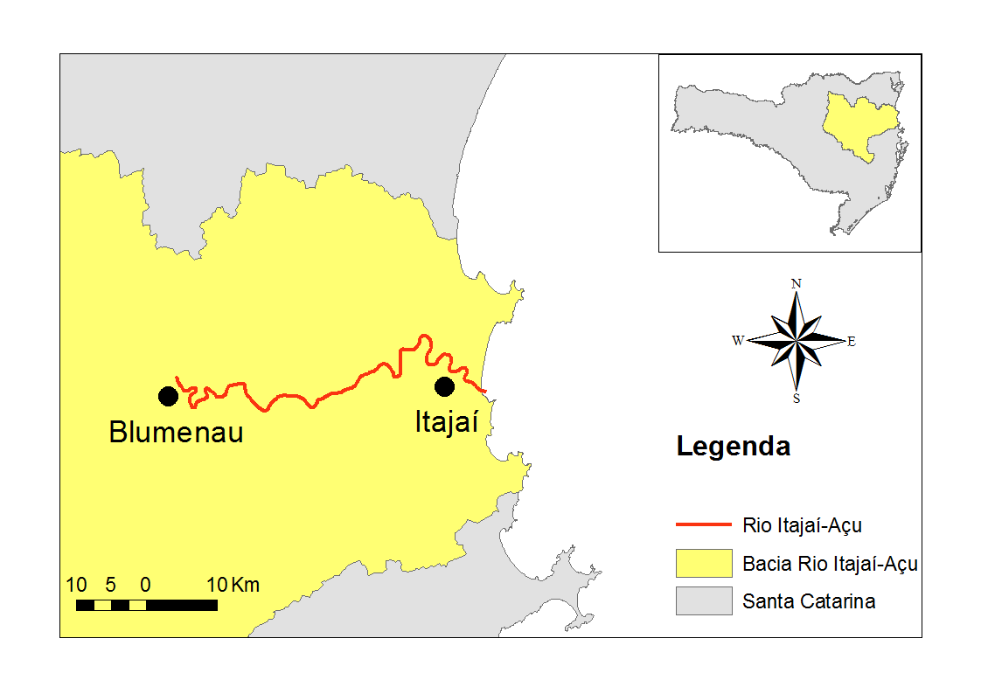
Hidrovia do Rio Itajaí-Açu
Notes:
De Blumenau ao Porto de Itajaí
Rio Itajaí-Açu disponível imediatamente para navegação
12

Slide 13
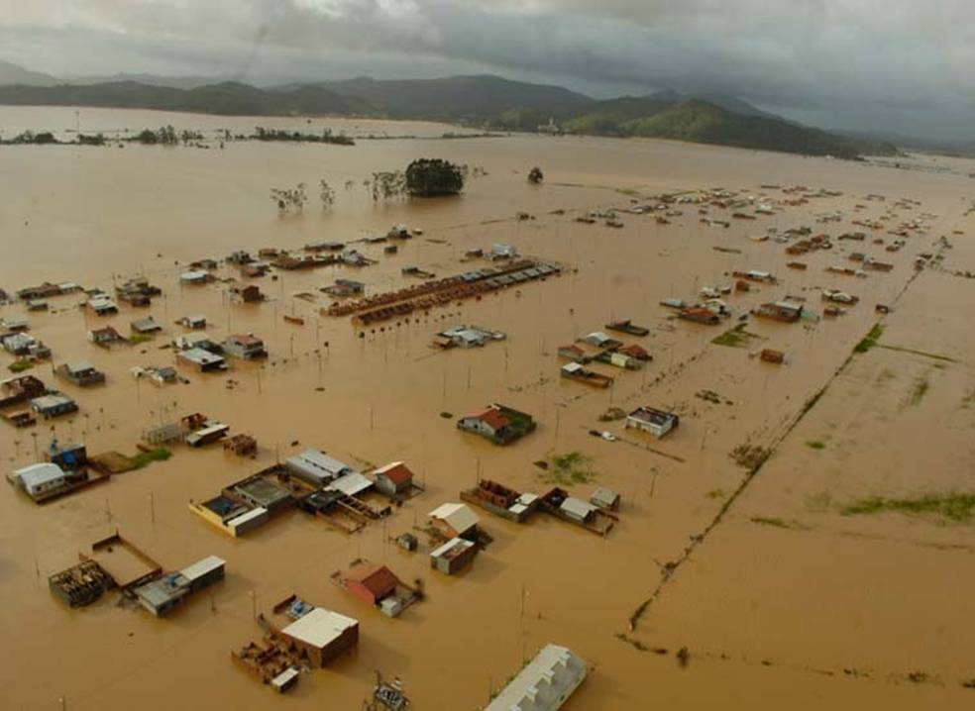
PREVENÇÃO E MITIGAÇÃO DE ENCHENTES

Slide 14
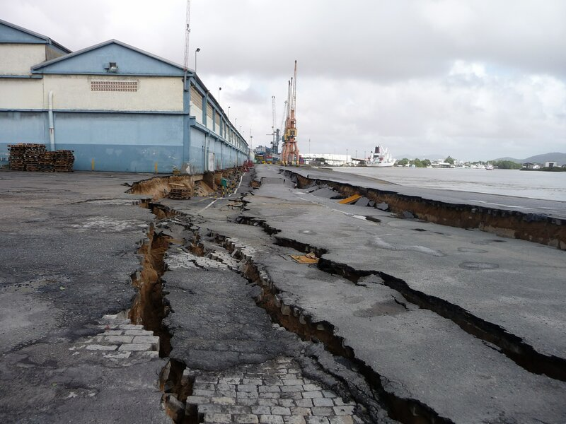

Slide 15
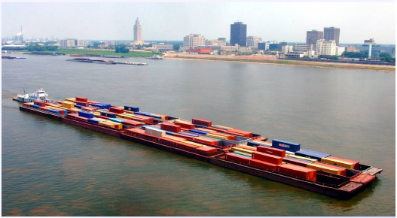
Transporte de Cargas por Barcaça

Slide 16
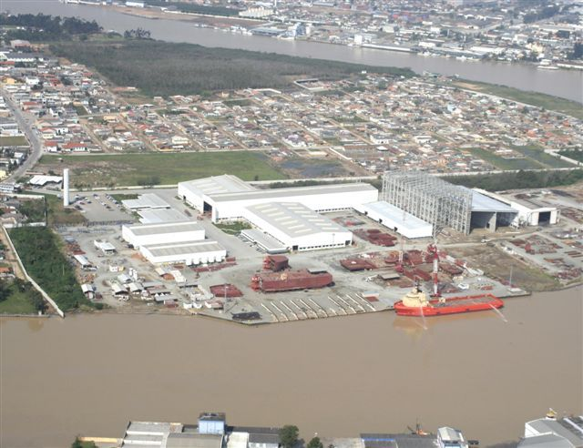
Apoio aos Estaleiros

Slide 17
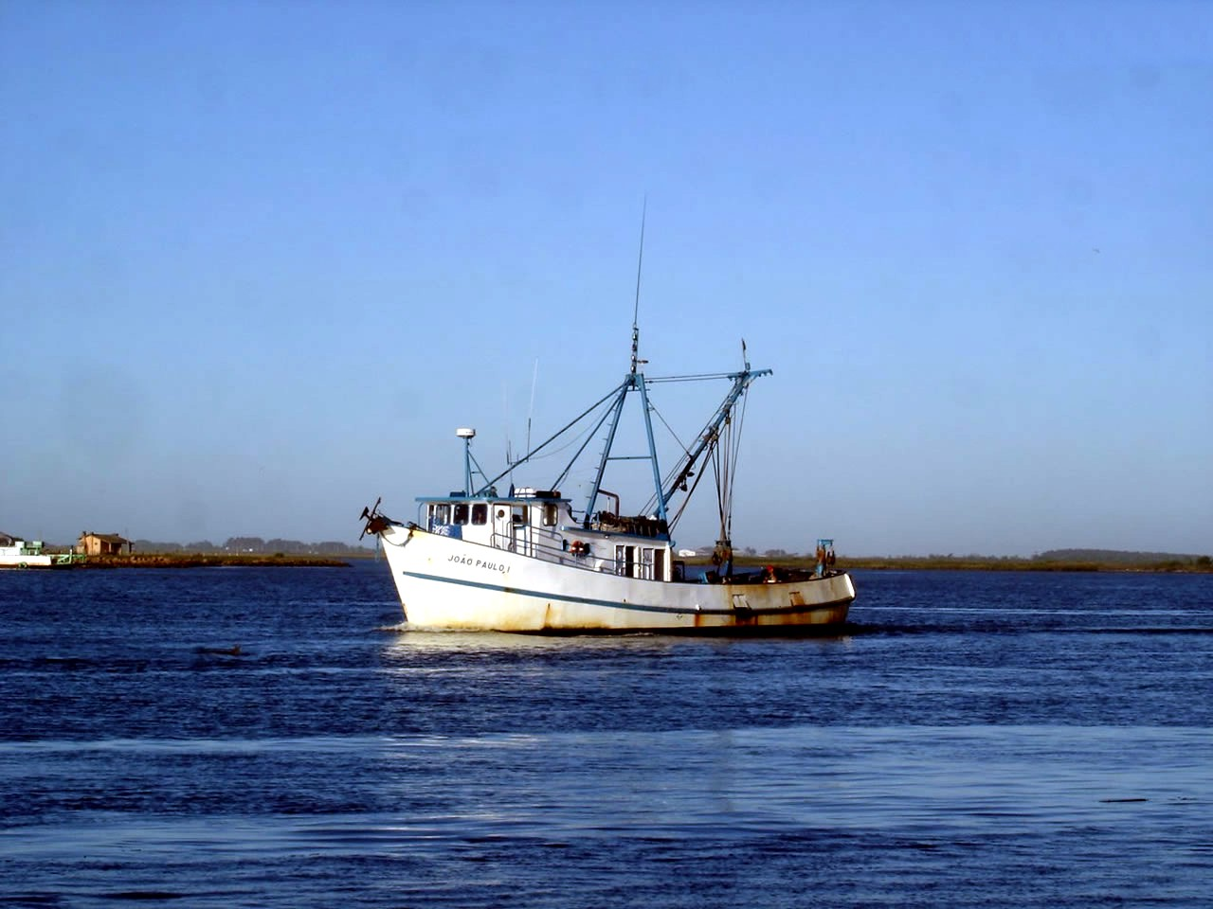
Disciplinar a Movimentação
da Atividade Pesqueira

Slide 18
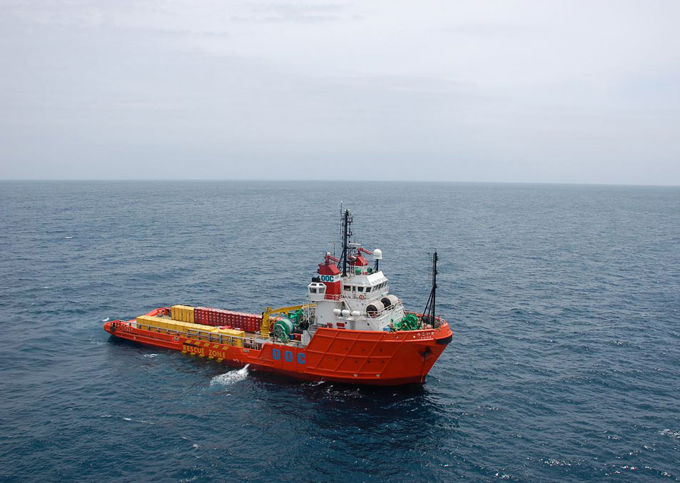
Disciplinar a Movimentação da
Atividade de Apoio às
Plataformas de Petróleo

Slide 19
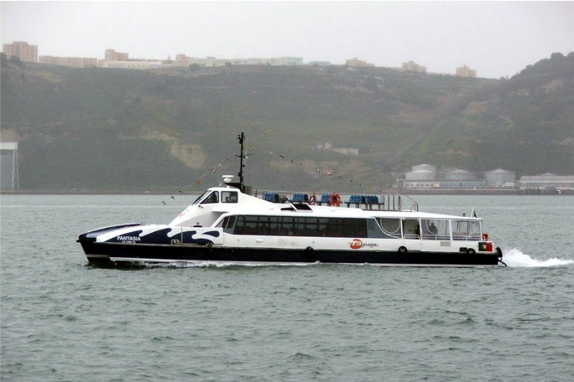
Transporte de Passageiros
Entre os Municípios

Slide 20
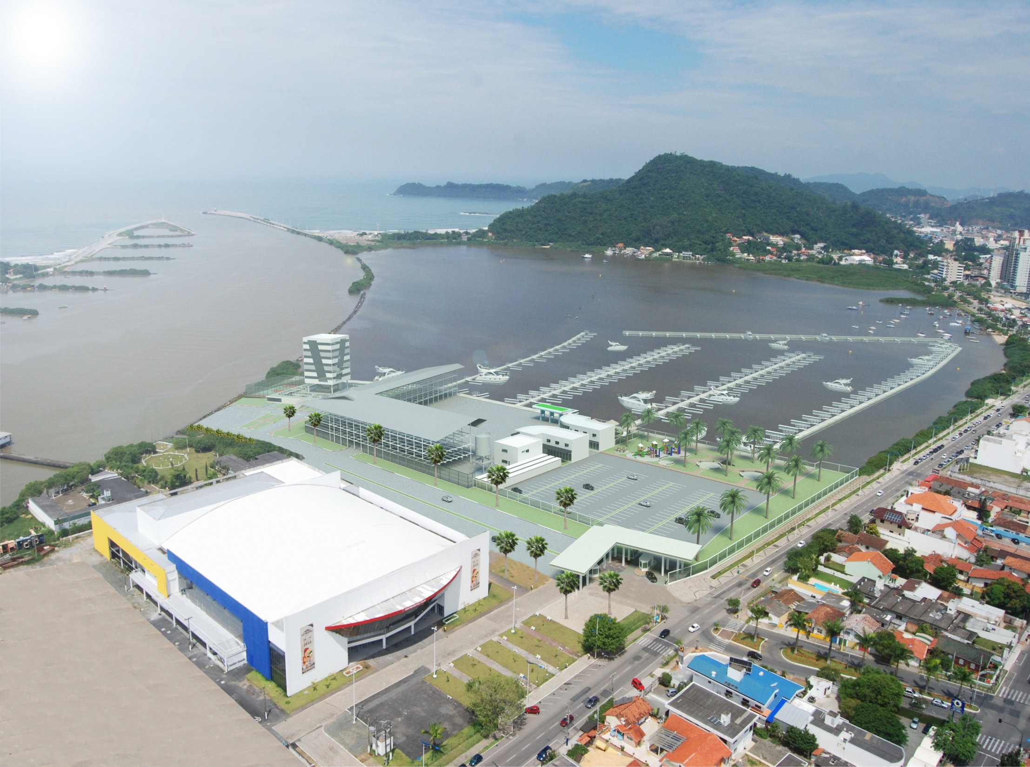
Transporte de Lazer e Turismo

Slide 21
ESTUDOS E PROJETOS JÁ REALIZADOS
2004 – Projeto da Internave para a implementação de 10 km de hidrovia
2005 – Projeto de dragagem do trecho entre o porto organizado de Itajaí e o terminal Teporti
2005 – NHI Sirius realizou levantamento da calha do rio Itajaí da foz até a ponte da BR-101
2006 – Criação da ASSUHI – Associação dos Usuários da Hidrovia do Rio Itajaí-Açu
2007 – Estudo de Impacto Ambiental de dragagem do 1º trecho
2010 – Dragagem do 1º trecho deixando-o com profundidade de 9,00 metros.

Slide 22
Diferentemente de outras hidrovias brasileiras, a proposta inovadora de implantação da presente hidrovia está em buscar a integração logística de um trecho de
10 km de extensão de uma
das áreas aquáticas mais movimentadas do país.

Slide 23
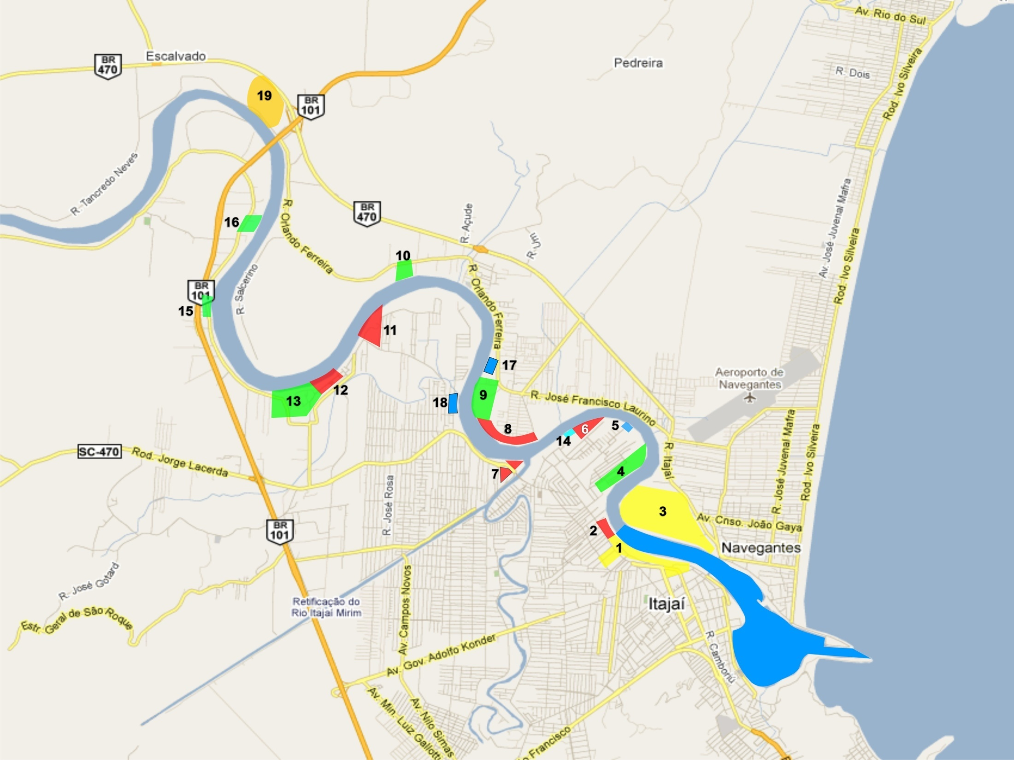
HIDROVIA
1 – Porto de Itajaí/Teconvi
2 – Braskarne
3 – Portonave
4 – Estaleiro Itajaí
5 – Itajahy Multiporto
6 – Barra do Rio
7 – Trocadeiro
8 – Navegantes Term
9 – Estaleiro Navship
10 – Estaleiro TWB
11 – Poly Terminais
12 – Teporti
13 – Estaleiro Azimut
14 – Base Petrobrás
15 – Estaleiro Shalom
16 - Estaleiro Detroit
17 - FEMEPE
18 – GDC
19 – Terminal Intermodal

Slide 24
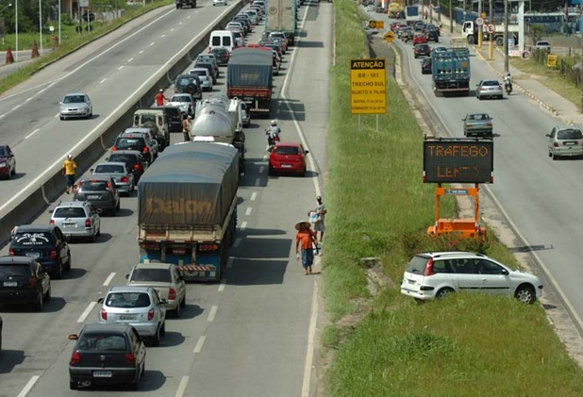
Atualmente um dos problemas de logística encontrado no rio
Itajaí-açu está associado
ao escoamento da produção e transporte público, cujas rodovias instaladas ainda são da década de 1950
e que não comportam a demanda existente dos dias atuais.

Slide 25
Hidrovia do Rio Itajaí-Açu Tem Natureza
Econômica
Social
Ambiental
Geopolítica
Logística

Slide 26
ECONÔMICA
Em escala regional o trecho da hidrovia compreende os municípios localizados no Baixo e Médio Vale do Itajaí, a região com o maior IDH – Índice de Desenvolvimento Humano de Santa Catarina.
Itajaí é hoje a segunda cidade mais rica do Estado de Santa Catarina.
O pólo industrial de Itajaí – Navegantes - Brusque – Blumenau constituem-se de área de convergência de investimentos de capital nacional e internacional.
Facilitador nos processos de eficiência do setor produtivo.

Slide 27
LOGÍSTICA
Facilitador nos processos de escoamento de produção
Melhoria na comunicação
Integrador entre os diversos meios de transporte
Diminuição de custos de transporte

Slide 28
NECESSIDADE DE ADEQUAÇÃO DA HIDROVIA DO RIO ITAJAÍ-AÇÚ
Estabelecimento de modal
Expandir os planos e programas ambientais do porto
Criação de um sistema de gerenciamento integrado
Ampliar a sinergia entre os diversos órgãos para toda a hidrovia
Otimizar a aplicação de recursos

Slide 29
INTEGRAÇÃO DOS MODAIS
BR-101
BR-470
Ferrovia Litorânea
Ferrovia do Frango
Via Expressa portuária
Hidrovia

Slide 30

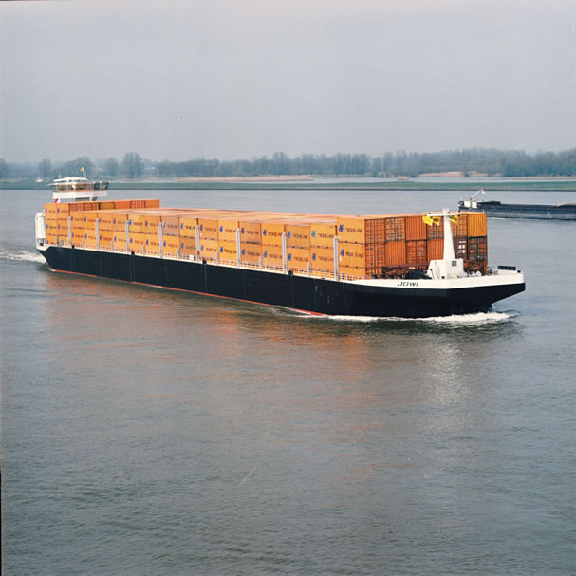

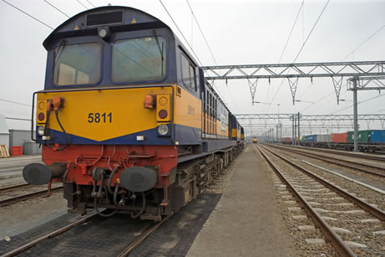

2,2
Movimentação de Contêineres
47%
6,4
35%
ROAD
8,2
1,7
2008
BARGE
2035
37%
45%
3,6
0,7
RAIL
16%
20%
* milhões TEU

Slide 31

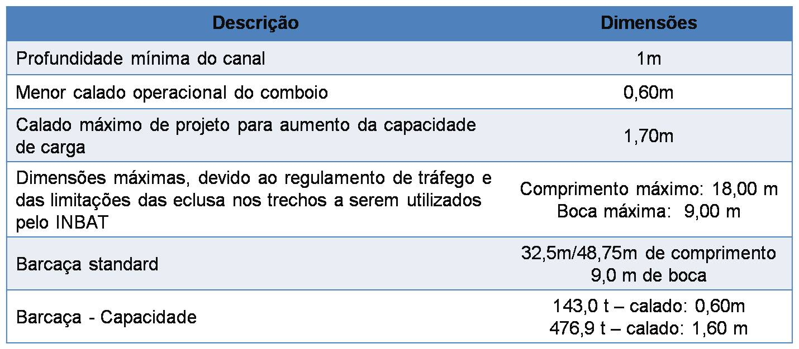
INnovative BArge Train System - INBAT
Objetivo: Navegação em hidrovias de baixa profundidade
Parâmetros do projeto

Slide 32
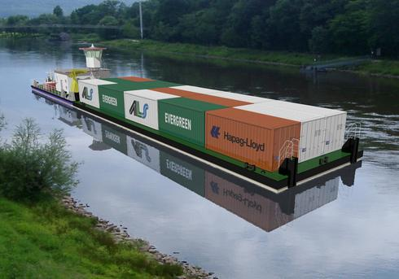
~37,50m
~7,50m

Slide 33
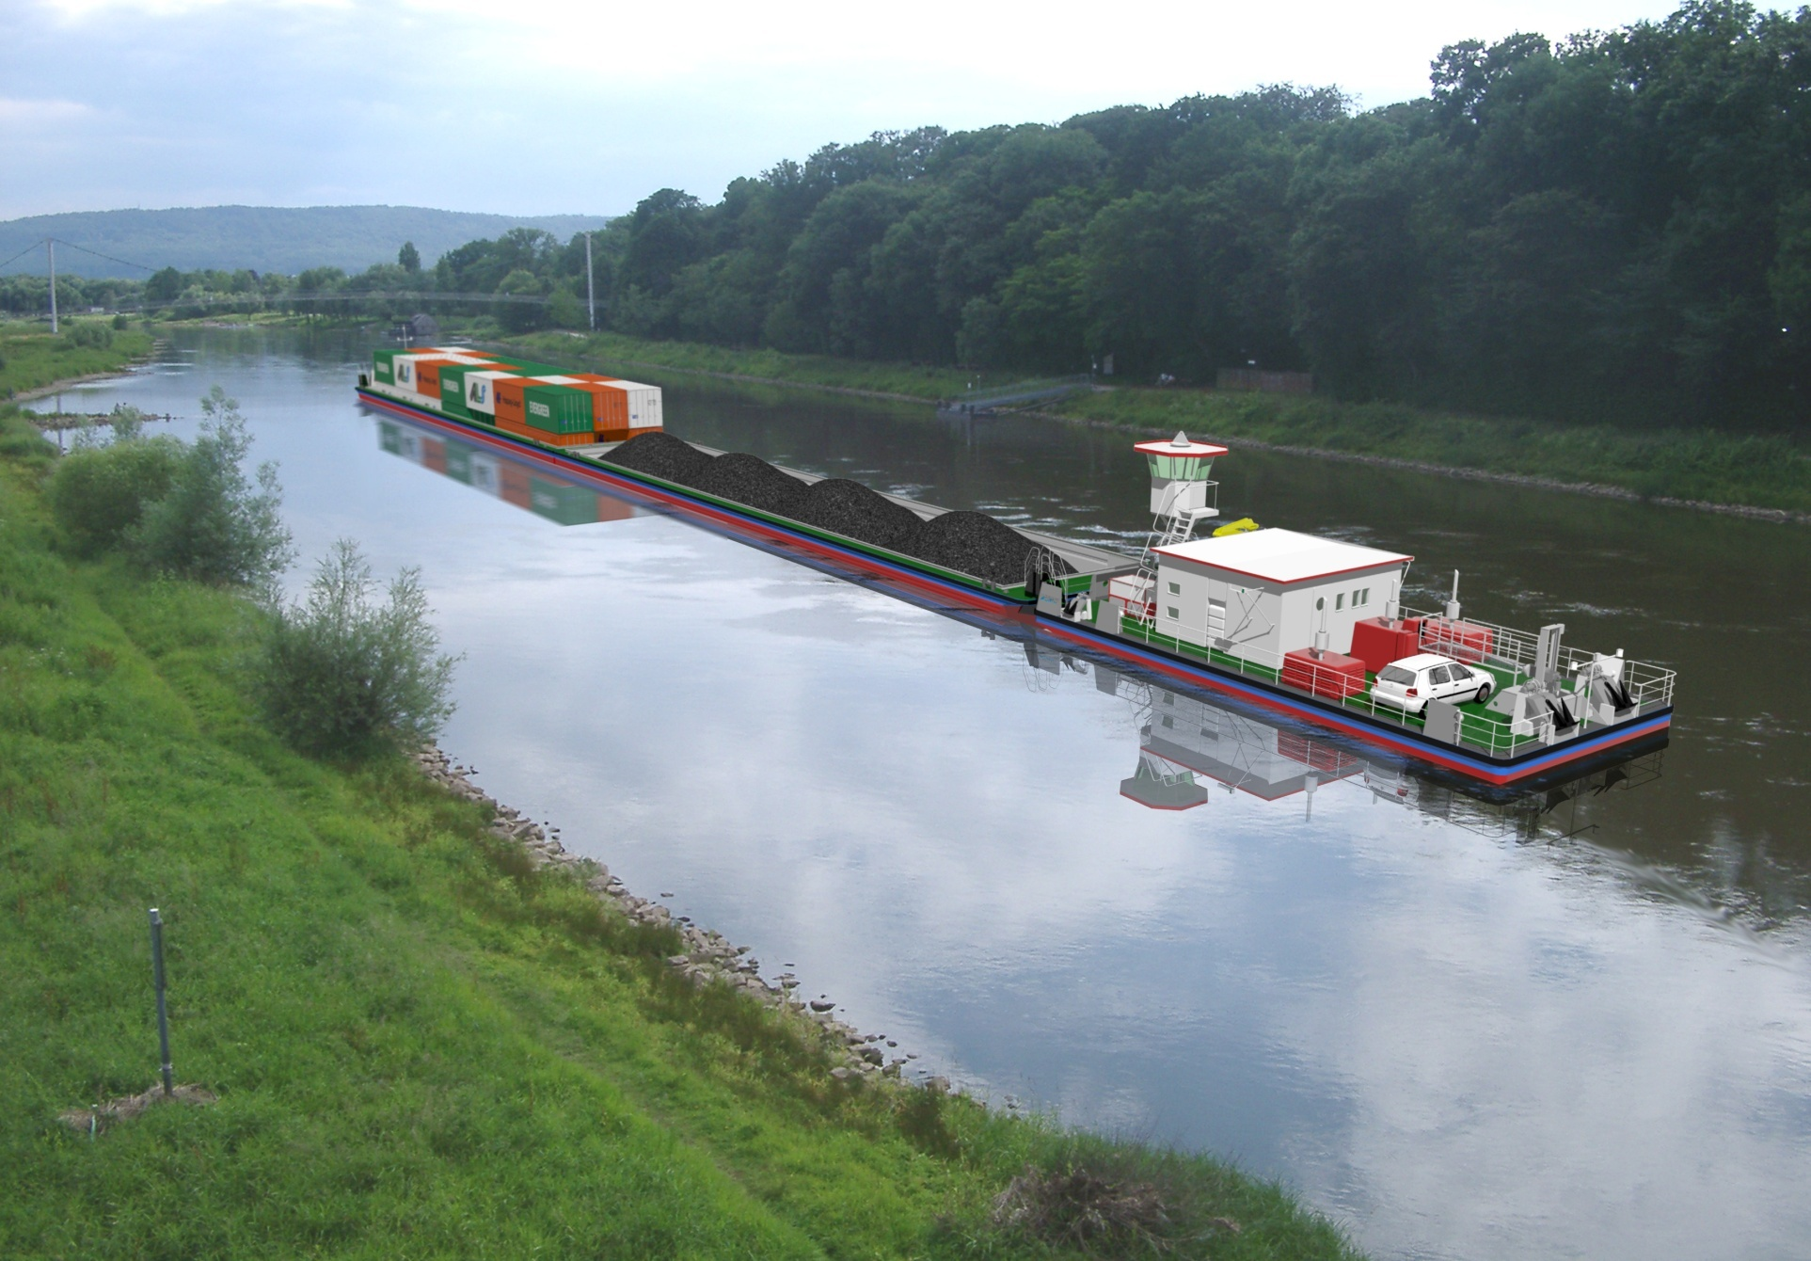

Slide 34
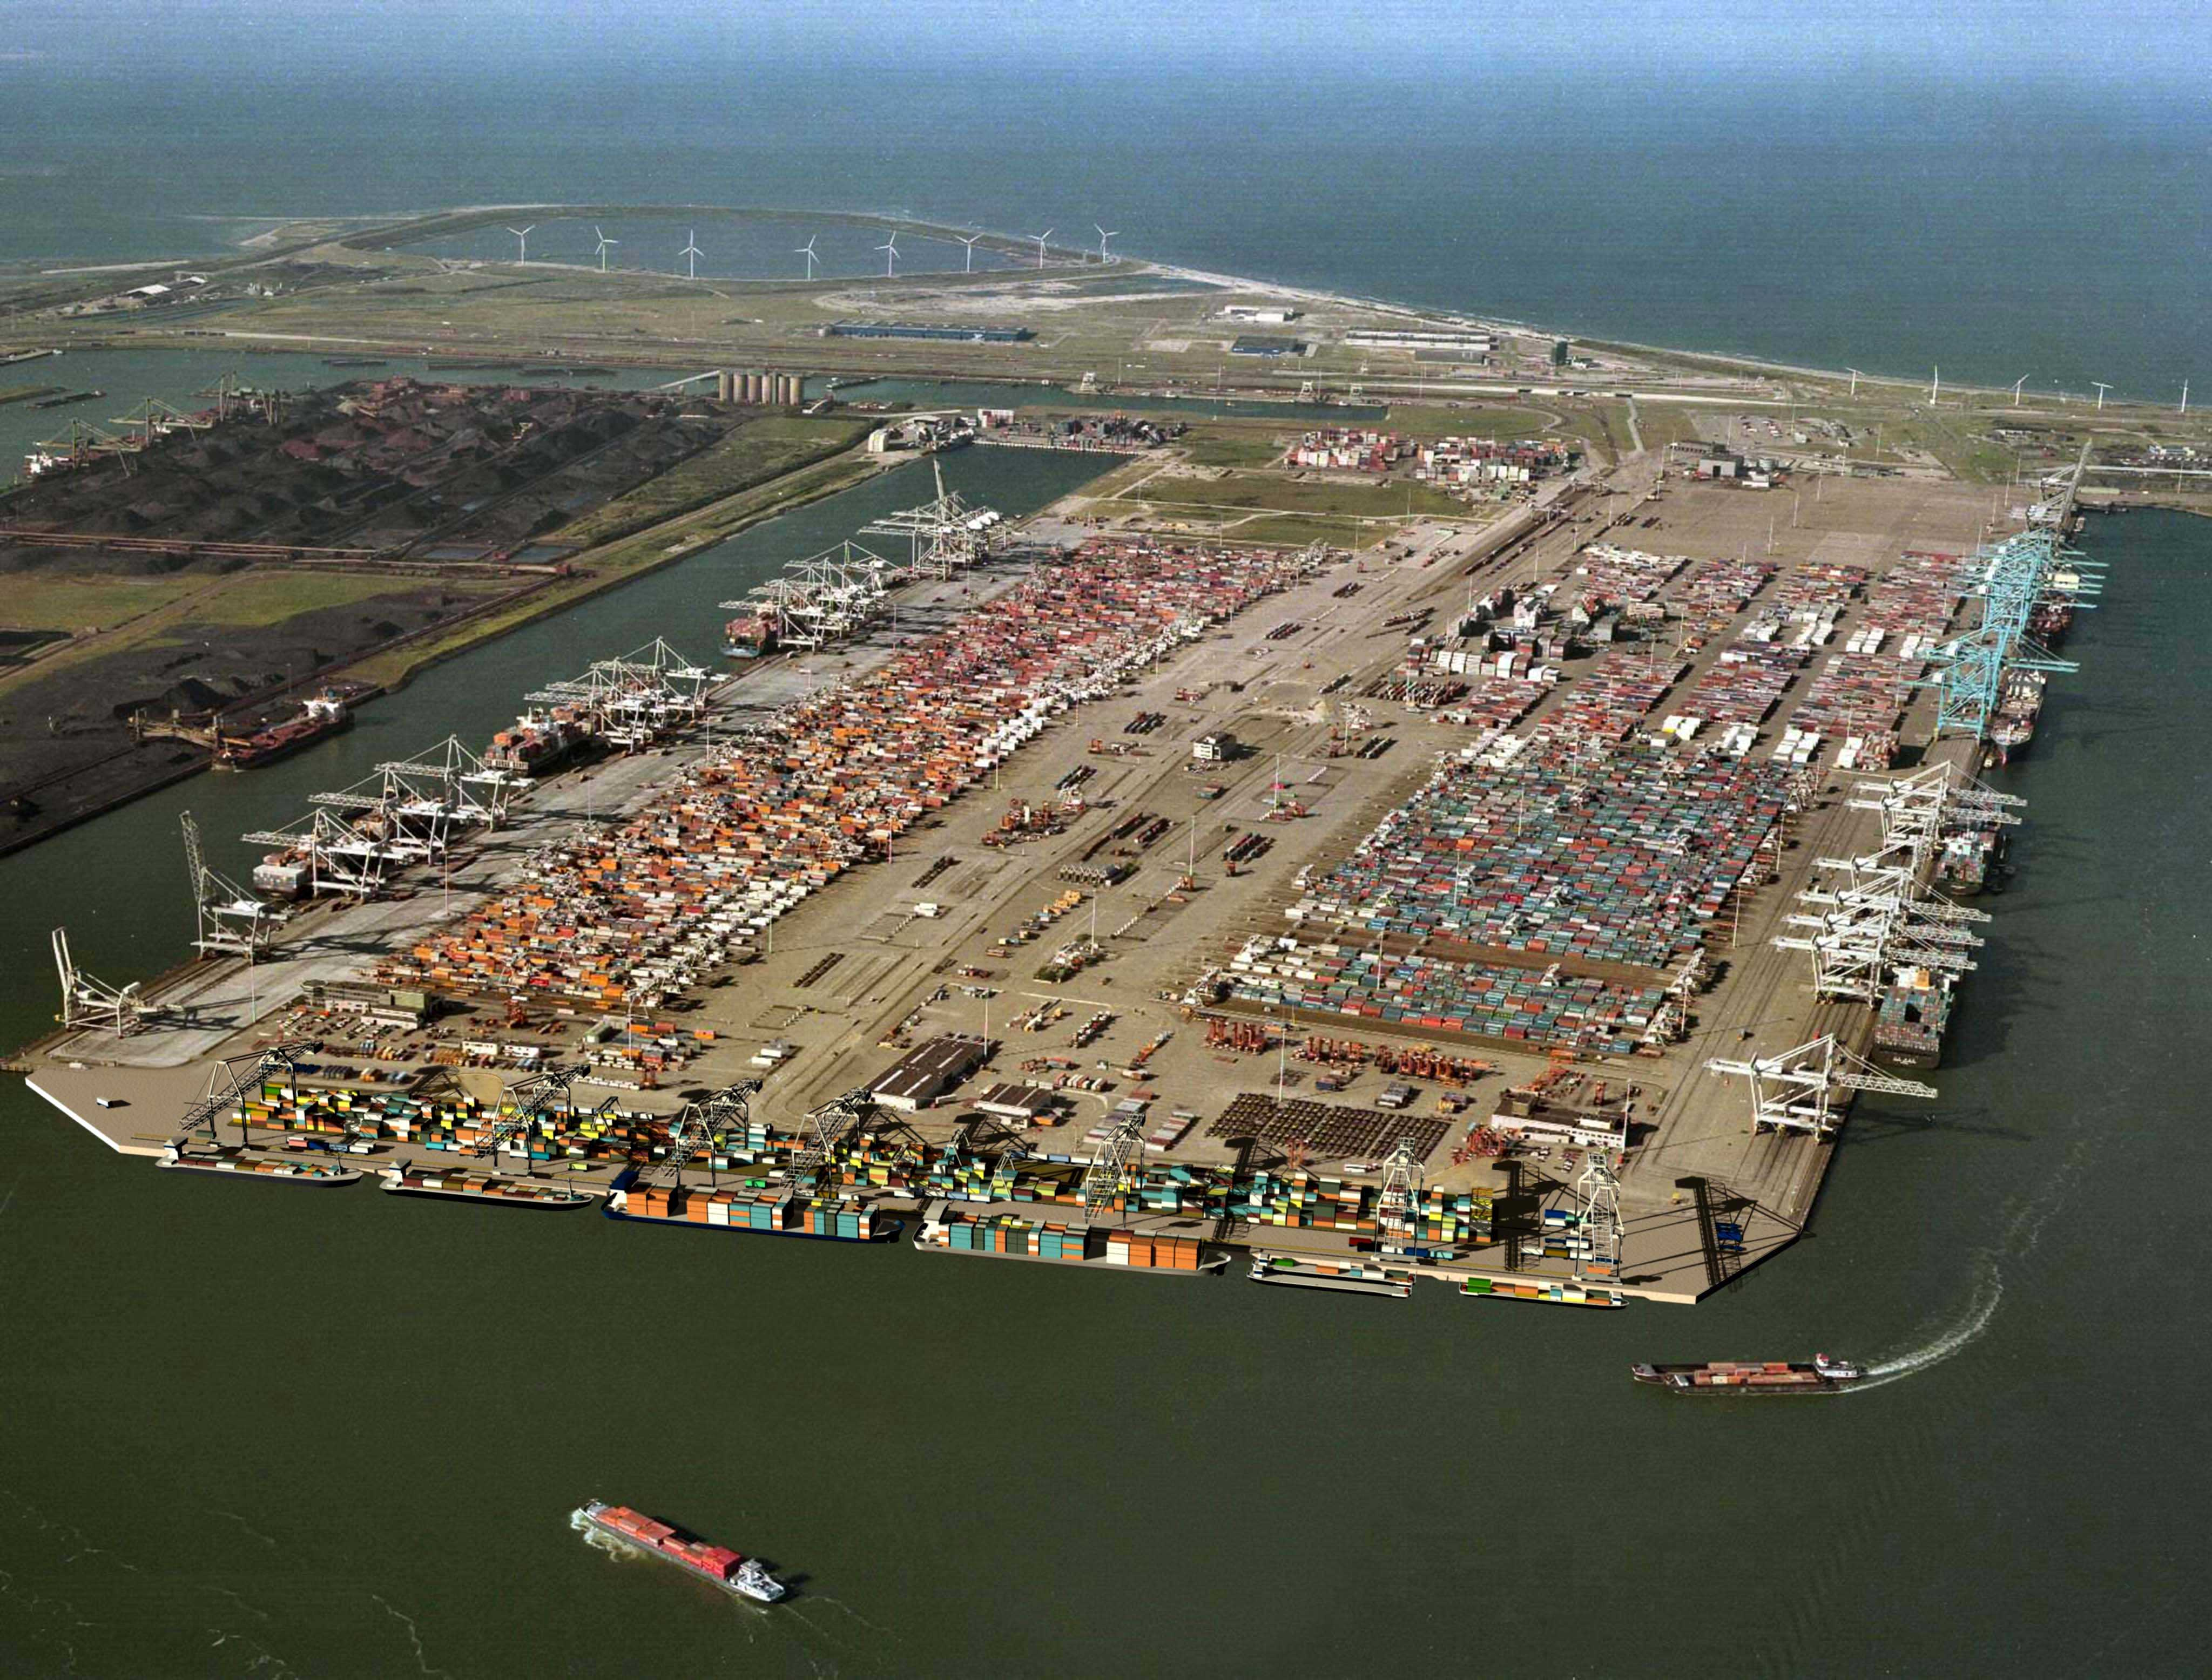
CAIS EXCLUSIVO PARA BARCAÇAS E FEEDERS

Slide 35
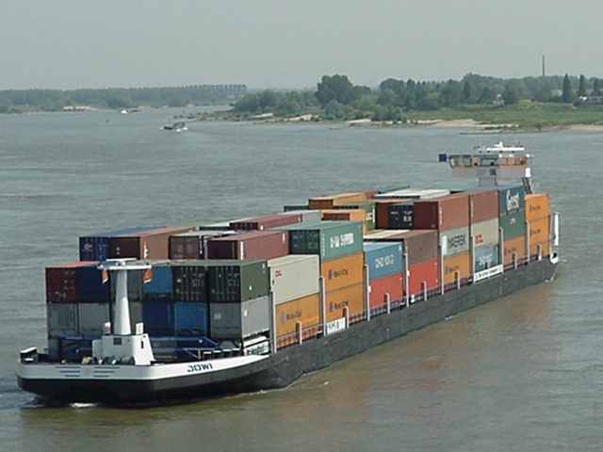
Embarcação-tipo porta-contêiner
[510TEU]
17 TEU
5 TEU
6 TEU

Slide 36
Como Funcionará
Integração dos diversos modais
Sistema de Gerenciamento Integrado da Hidrovia
Áreas de armazenamento na margem do Rio Itajaí-Açu
Hidrovia pronta
Tráfego totalmente fluvial entre as áreas de armazenamento e o porto
Transporte com barcaças
Obras de Adequação
Sistema intermodal (hidrovia, ferrovia, rodovia), constante do PDZ do Porto.
Desenvolvimento do turismo fluvial e do transporte aquaviário
Monitoramento e prevenção de cheias
Toda a utilização hídrica para geração de energia elétrica está a montante da hidrovia
Dragagem regular
Implantação e manutenção do balizamento
Notes:
A hidrovia está pronta, faltando apenas sua organização e manutenção
Necessidade de um sistema de gerenciamento integrado da hidrovia
36

Slide 37
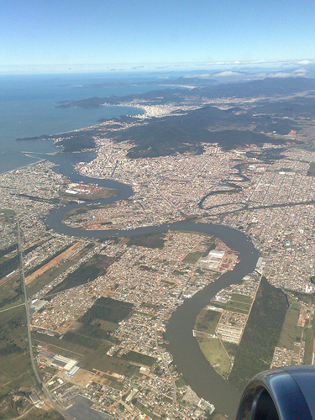
A Hidrovia do Rio Itajaí-Açu
Antonio Ayres dos Santos Jr
Superintendente do Porto de Itajaí-SC antonioayres@portoitajai.com.br
Notes:
37

